Slide 1
MySQL运算符和函数

Slide 2
使用MySQL运算符
算术运算符
比较运算符
逻辑运算符
位运算符

Slide 3
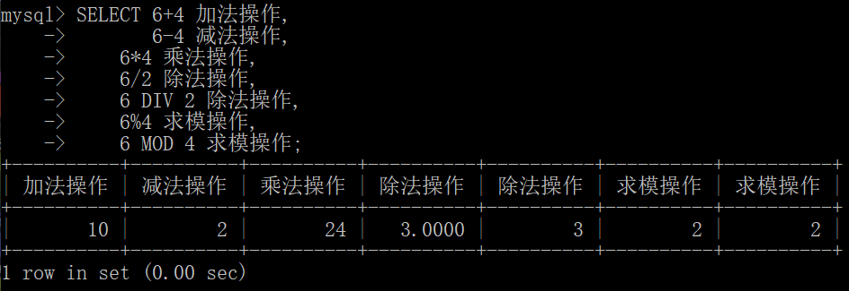
使用MySQL运算符
1.算术运算符
【例1】SELECT 6+4 加法操作,
6-4 减法操作,
6*4 乘法操作,
6/2 除法操作,
6 DIV 2 除法操作,
6%4 求模操作,
6 MOD 4 求模操作;

Slide 4
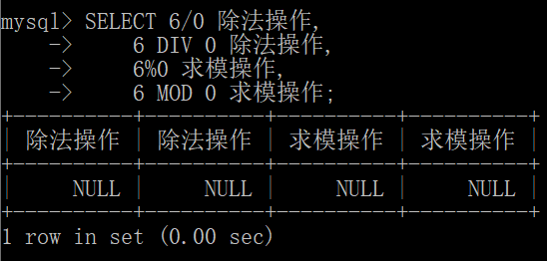
使用MySQL运算符
【例2】SELECT ename 雇员,sal 月工资,sal*12 年薪 FROM t_employee;
【例3】SELECT 6/0 除法操作,
6 DIV 0 除法操作,
6%0 求模操作,
6 MOD 0 求模操作;

Slide 5
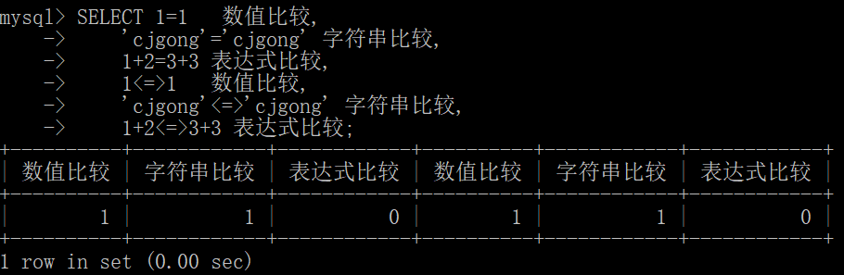
使用MySQL运算符
3 比较运算符
【例】SELECT 1=1 数值比较,
'cjgong'='cjgong' 字符串比较,
1+2=3+3 表达式比较,
1<=>1 数值比较,
'cjgong'<=>'cjgong' 字符串比较,
1+2<=>3+3 表达式比较;
等于：=，<=>
不等于：!=，<>

Slide 6
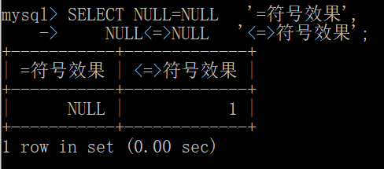
【例】SELECT NULL=NULL '=符号效果',
NULL<=>NULL ‘<=>符号效果’；

Slide 7
实现特殊功能比较运算符REGEXP
模式字符 | 含义
^ | 匹配字符串的开始部分
$ | 匹配字符串的结束部分
. | 匹配字符串中任意一个字符
[ 字符集合 ] | 匹配字符集合中任意一个字符
[ ^字符集合 ] | 匹配字符集合外任意一个字符
str1 | str2 |str3 | 匹配str1 、str2、str3中任意一个字符串
* | 匹配字符，包含0个和1个
+ | 匹配字符，包含1个
字符串{N} | 字符串出现N次
字符串(M,N) | 字符串出现至少M次，最多N次

Slide 8
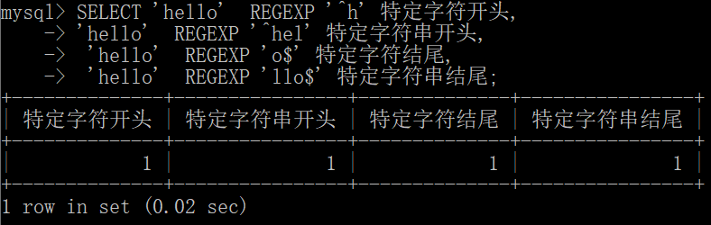
实现特殊功能比较运算符REGEXP
【例】SELECT ‘hello’ REGEXP ‘^h’ 特定字符开头,
‘hello’ REGEXP ‘^hel’ 特定字符串开头,
‘hello’ REGEXP ‘o$’ 特定字符结尾,
‘hello’ REGEXP ‘llo$’ 特定字符串结尾；

Slide 9
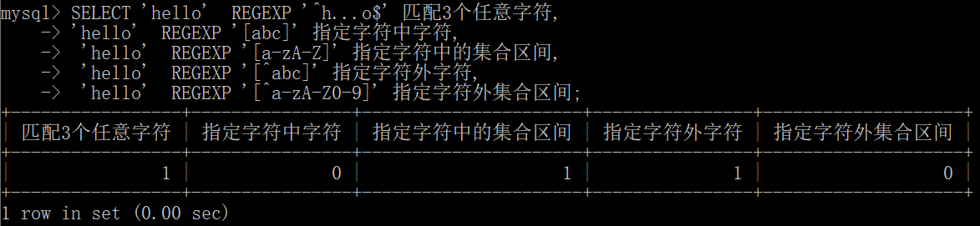
实现特殊功能比较运算符REGEXP
【例】SELECT 'hello' REGEXP '^h...o$' 匹配3个任意字符,
'hello' REGEXP '[abc]' 指定字符中字符,
'hello' REGEXP '[a-zA-Z]' 指定字符中的集合区间,
'hello' REGEXP '[^abc]' 指定字符外字符,
'hello' REGEXP '[^a-zA-Z0-9]' 指定字符外集合区间;
不用逗号(，)分隔

Slide 10
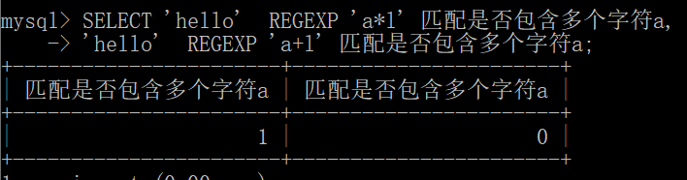
实现特殊功能比较运算符REGEXP
【例】SELECT 'hello' REGEXP 'a*l' 匹配是否包含多个字符a,
'hello' REGEXP 'a+l' 匹配是否包含多个字符a

Slide 11
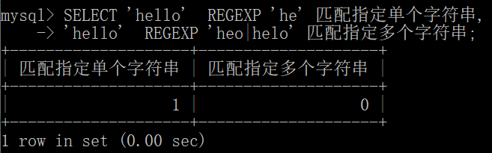
实现特殊功能比较运算符REGEXP
【例】SELECT 'hello' REGEXP 'he' 匹配指定单个字符串,
‘hello’ REGEXP ‘heo|helo’ 匹配指定多个字符串；

Slide 12
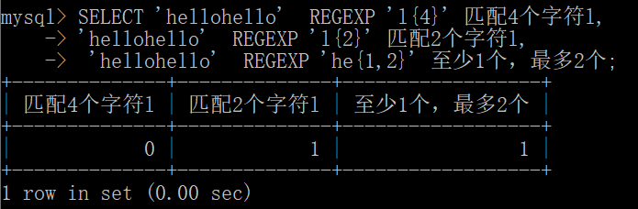
实现特殊功能比较运算符REGEXP
【例】SELECT 'hellohello' REGEXP 'l{4}' 匹配4个字符l,
'hellohello' REGEXP 'l{2}‘ 匹配2个字符l,
'hellohello' REGEXP 'he{1,2}' 至少1个，最多2个；

Slide 13
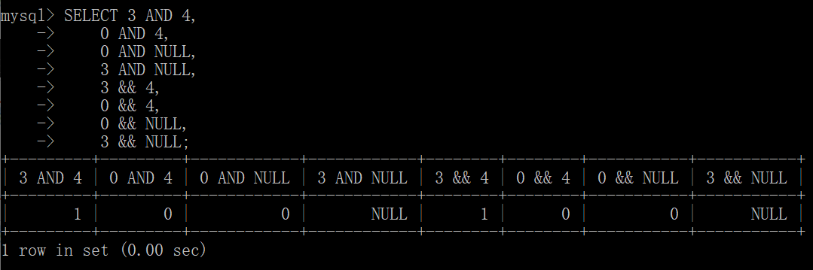
使用MySQL运算符
【例】SELECT 3 AND 4,
0 AND 4,
0 AND NULL,
3 AND NULL,
3 && 4,
0 && 4,
0 && NULL,
3 && NULL;
逻辑运算符
与 AND(&&)
或 OR(||)
非NOT(!)
异或 XOR

Slide 14
异或 XOR：
如果操作数中含有NULL（空值），结果返回NULL；如果操作数同为0或者同为非0数字，结果返回0；如果一个操作数为0而另一个操作数不为0，结果返回1.

Slide 15
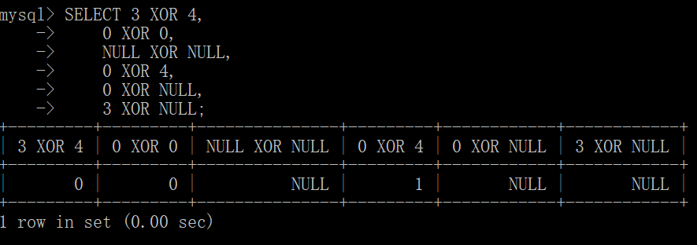
异或 XOR
【例】SELECT 3 XOR 4,
0 XOR 0,
NULL XOR NULL,
0 XOR 4,
0 XOR NULL,
3 XOR NULL;

Slide 16
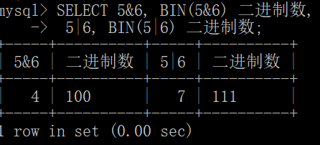
使用MySQL运算符
5 位运算符
按位与&
按位或|
按位取反~
按位异或^
按位左移<<
按位右移>>
【例】SELECT 5&6, BIN(5&6) 二进制数,
5|6, BIN(5|6) 二进制数;

Slide 17
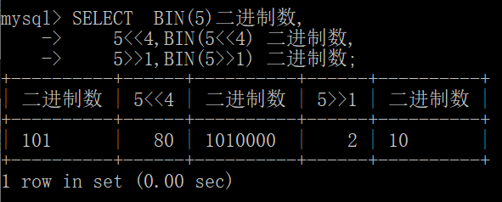
使用MySQL运算符
【例】SELECT BIN(5)二进制数,
5<<4,BIN(5<<4) 二进制数,
5>>1,BIN(5>>1) 二进制数;

Slide 18
使用MySQL常用函数
使用字符串函数
使用数值函数
使用日期和时间函数
使用系统信息函数

Slide 19
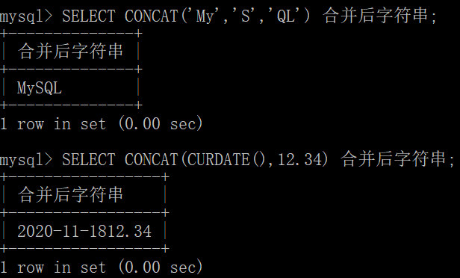
1.使用字符串函数
合并字符串函数CONCAT()和CONCAT_WS()
【例】SELECT CONCAT('My','S','QL') 合并后字符串;
SELECT CONCAT(CURDATE(),12.34) 合并后字符串;

Slide 20
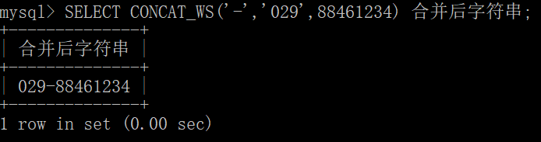
CONCAT_WS()函数全程为CONCAT With Separator，是CONCAT()函数的特殊形式。函数CONCAT_WS()的定义如下：
CONCAT_WS(SEP,S1,S2,…SN)
上述函数与CONCAT()相比，多了一个表示分割符的SEP参数，即不仅将传入的其他参数连接起来，而且还会通过分割符将各个字符串分割开。分隔符可以是一个字符串，也可以是其他参数。如果分隔符为NULL，则返回结果为NULL。函数会忽略任何分隔符参数后的NULL值。
【例】SELECT CONCAT_WS('-','029',88461234) 合并后字符串

Slide 21
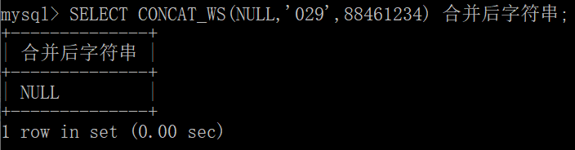
执行SQL函数CONCAT_WS()，当分割符参数的值为NULL时，具体SQL语句如下：
【例】SELECT CONCAT_WS(NULL,'029',88461234) 合并后字符串;
执行结果显示，当所传入的第一个参数值为NULL，返回的结果值将为NULL，因此返回结果为NULL。

Slide 22
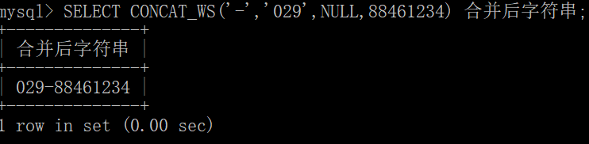
执行SQL函数CONCAT_WS()，当分割符参数后值存在NULL时，具体SQL语句如下：
【例】SELECT CONCAT_WS('-','029',NULL,88461234) 合并后字符串;
执行结果显示，当所传入的参数（除第一个参数外）值中有NULL，返回的结果值将忽略NULL，因此返回结果为029-88461234。

Slide 23
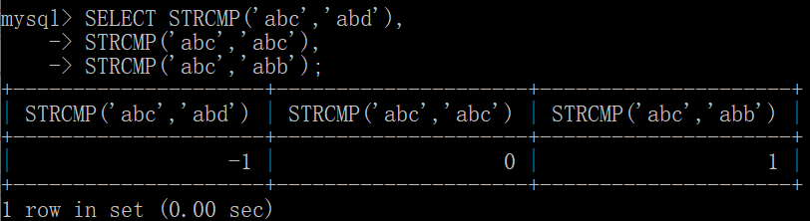
1.使用字符串函数
比较字符串大小函数STRCMP()
比较所传入的字符串对象。
函数STRCMP()的定义如下：
STRCMP(str1,str2)
如果参数str1大于str2，则返回结果1；如果参数str1小于str2，则返回结果-1；如果参数str1等于str2，则返回结果0。
【例】SELECT STRCMP('abc','abd'),
STRCMP('abc','abc'),
STRCMP('abc','abb');

Slide 24
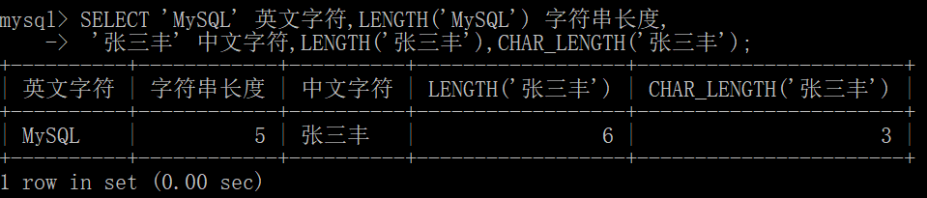
1.使用字符串函数
获取字符串长度函数LENGTH()和字符数函数CHAR_LENGTH()
功能：获取字符串的长度。
函数LENGTH()的定义如下：
LENGTH(str)
函数CHAR_LENGTH()的定义如下：
CHAR_LENGTH(str)

Slide 25
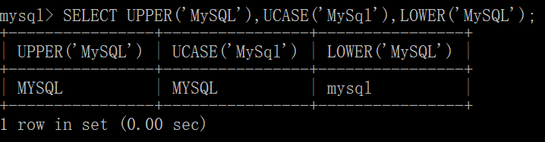
1.使用字符串函数
实现字母大小写转换函数UPPER()和字符数函数LOWER()
功能：将字符串的所有字母转变成大写字母。
定义：
UPPER(S) 或 UCASE(S)
功能：将字符串的所有字母转变成小写字母。
定义：
LOWER(S) 或 LCASE(S)

Slide 26
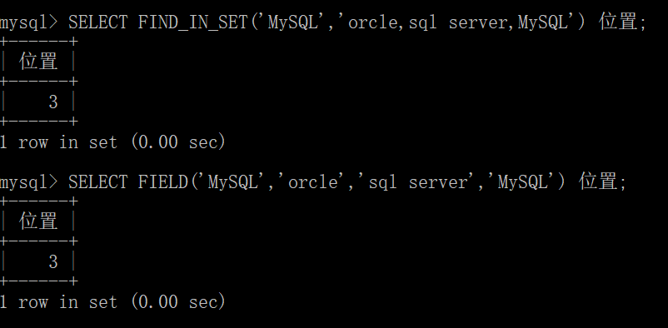
1.使用字符串函数—查找字符串
1．返回字符串位置的函数FIND_IN_SET()
获取相匹配字符串的位置。函数FIND_IN_SET()的定义如下：
FIND_IN_SET(str1,str2)
2．返回指定字符串位置的函数FIELD()
在MySQL软件中可以通过函数FIELD()获取相匹配字符串的位置。
函数FIELD()的定义如下：
FIELD(str,str1,str2…)
上述函数将会返回第一个与字符串str匹配的字符串的位置。

Slide 27
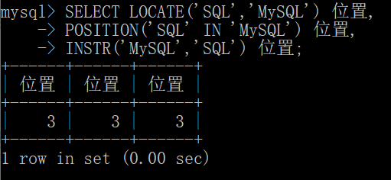
1.使用字符串函数—查找字符串
3．返回子字符串相匹配的开始位置
在MySQL软件中可以通过三个函数获取子字符串相匹配的开始位置，它们分别为函数LOCATE()、POSITION()和INSTR()。
函数的定义如下：
LOCATE(str1,str) ，POSITION(str1 IN str)， INSTR(str,str1)
上述函数将会返回参数str中字符串str1的开始位置。

Slide 28
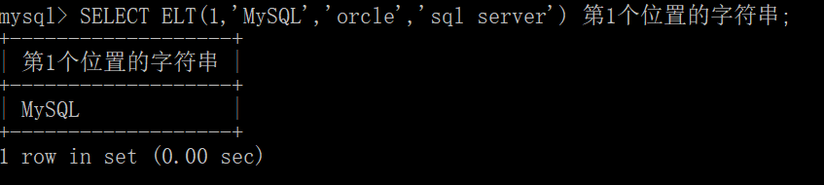
4．返回指定位置的字符串的函数ELT()
获取指定位置的字符串。
函数ELT()的定义如下：ELT(n,str1,str2…)
上述函数将会返回第n个字符串。

Slide 29
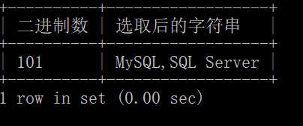
5．选择字符串的函数MAKE_SET()
函数MAKE_SET()的定义如下：
MAKE_SET(num,str1,str2…strn)
上述函数首先会将数值num转换成二进制数，然后按照二进制数从参数str1，str2，……，strn中选取相应的字符串。在通过二进制数来选择字符串时，会从右到左的顺序读取该值，如果值为1值选择该字符串，否则将不选择该字符串。
【例】SELECT BIN(5) 二进制数, MAKE_SET(5,'MySQL','Oracle','SQL Server','PostgreSQL') 选取后的字符串；

Slide 30
1.使用字符串函数
6 从现有字符串中截取子字符串 在MySQL软件中提供了丰富函数去实现截取子字符串功能，分别为函数LEFT()、函数RIGHT()、函数SUBSTRING()和函数MID()。
1．从左边或右边截取子字符串
LEFT(str,num)
RIGHT(str,num)
2．截取指定位置和长度子字符串
SUBSTRING(str,num,len)
MID(str,num,len)

Slide 31
1.使用字符串函数
去除字符串的首尾空格
在MySQL软件中提供了丰富函数去实现去除字符串空格功能，分别为函数LTRIM()、函数RTRIM()和函数TRIM()。
1．去除字符串开始处空格
LTRIM(str)
2．去除字符串结束处空格
RTRIM(str)
3．去除字符串首尾空格
TRIM(str)

Slide 32
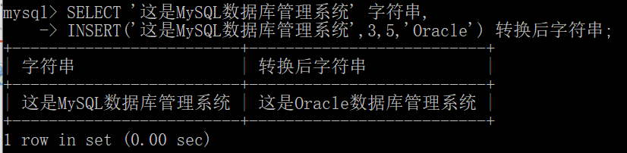
1.使用字符串函数
替换字符串
1．使用INSERT()函数
INSERT(str,pos,len,newstr))
将字符串str中的pos位置开始长度为len的字符串用newstr来替换。

Slide 33
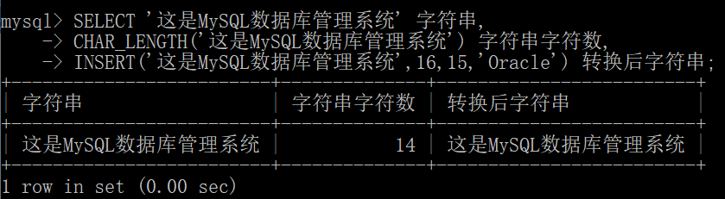
当替换的起始位置大于字符串长度，返回原字符串。

Slide 34
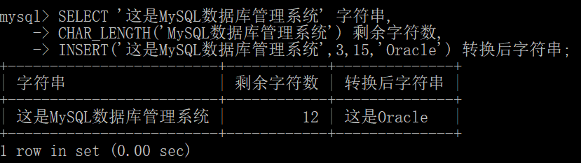
当所要替换的长度大于原来字符串中所剩字符串的长度，则从起始位置开始进行全部替换。

Slide 35
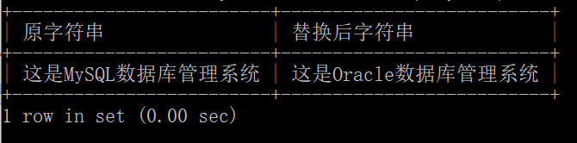
1.使用字符串函数
2．使用REPLACE()函数
REPLACE(str,substr,newstr))
将字符串str中的子字符串substr用字符串newstr来替换。
【例】SELECT '这是MySQL数据库管理系统' 原字符串,
REPLACE('这是MySQL数据库管理系统', 'MySQL', ' Oracle') 替换后字符串;

Slide 36
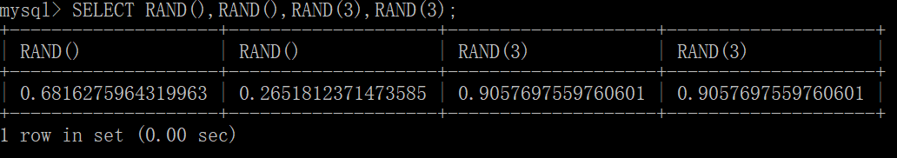
2.使用数值函数
获取随机数RAND(),RAND(X)
功能：返回0~1之间的随机数，其中RAND()返回的随机数是完全随机的，而RAND(X)返回的随机数是相同的。
【例】SELECT RAND(),RAND(),RAND(3),RAND(3);

Slide 37
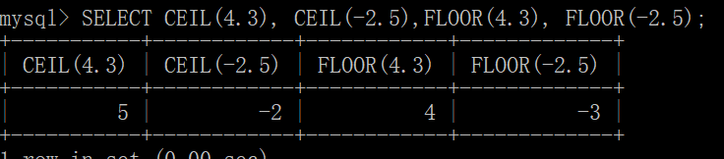
2.使用数值函数
获取整数的函数
CEIL(x) / CEILING(x) 返回大与或等于X的最大整数。
FLOOR(x) 返回小与或等于X的最大整数。

Slide 38
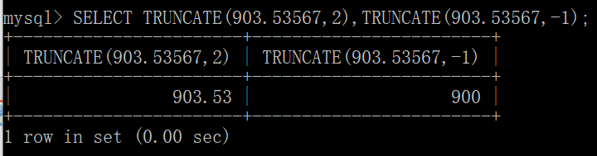
2.使用数值函数
截取数值函数
对数值的小数位数进行截取.
函数TRUNCATE() 的定义：
TRUNCATE( x, y )
返回数值x保留到小数位y位后的值。
【例】SELECT TRUNCATE(903.53567,2),TRUNCATE(903.53567,-1);

Slide 39
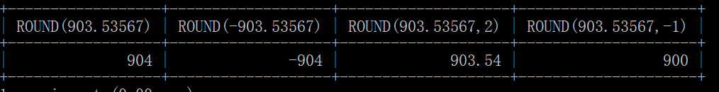
2.使用数值函数
四舍五入函数
ROUND(x) 返回数值X经过四舍五入后的数值。
ROUND(x,y) 返回数值X保留小数点后y位的值，在具体截取数值时需要进行四舍五入后的操作。
【例】SELECT ROUND(903.53567),ROUND(-903.53567),
ROUND(903.53567,2),ROUND(903.53567,-1);

Slide 40
3.使用日期和时间函数
获取当前日期和时间的函数
4个函数：NOW()，CURRENT_TIMESTAMP() ， LOCALTIME() ，SYSDATE()
获取当前日期
CURDATE()、CURRENT_DATE()

Slide 41
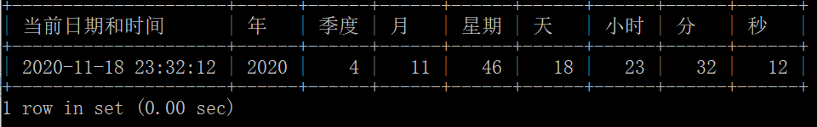
3.使用日期和时间函数
获取日期和时间各部分值
SELECT NOW() 当前日期和时间,
YEAR(NOW()) 年,
QUARTER(NOW()) 季度,
MONTH(NOW()) 月,
WEEK(NOW())星期,
DAYOFMONTH(NOW()) 天,
HOUR(NOW()) 小时,
MINUTE(NOW()) 分,
SECOND(NOW()) 秒;

Slide 42
3.使用日期和时间函数
计算日期和时间的函数
SELECT NOW() 当前日期和时间,
TO_DAYS(NOW()) 相隔天数,
FROM_DAYS(TO_DAYS(NOW())) 一段时间后日期和时间,
DATEDIFF(NOW(),'2000-12-01') 相隔天数;
TO_DAYS(date):计算日期参数date与默认日期和时间（0000年1月1日）之间相隔天数。
FROM_DAYS(number)：计算从默认日期和时间（0000年1月1日）开始经历number天后的日期和时间。

Slide 43
4.使用系统信息函数
获取MySQL系统信息
SELECT
VERSION() 版本号,
DATABASE() 数据库名,
USER() 用户名;

Slide 44
4.使用系统信息函数
获取AUTO_INCREMENT约束的最后ID值
CREATE TABLE t_autoincrement (
id INT(11) NOT NULL AUTO_INCREMENT UNIQUE
);
INSERT INTO t_autoincrement VALUES(NULL);
INSERT INTO t_autoincrement VALUES(NULL);
INSERT INTO t_autoincrement VALUES(NULL);
INSERT INTO t_autoincrement VALUES(NULL);
SELECT LAST_INSERT_ID();
注：一次插入一条和多条的区别； LAST_INSERT_ID()与数据表无关，如果向表a插入数据后向表b插入数据，那么LAST_INSERT_ID()返回表b中的ID值。

Slide 45
4.使用系统信息函数
3 其他函数
IF(value,t f) | 如果value是真，返回t，否则返回f
IFNULL(value1,value2) | 如果value1不为空返回value1，否则返回value2
CASE WHEN [value1] THEN[result1]…ELSE[default] END | 如果value1是真，返回result1，否则返回default
CASE [expr]WHEN[value1] THEN[result1]…ELSE[default] END | 如果expr等于value1，返回result1，否则返回default
函 数 | 作 用
PASSWORD(str) | 实现对字符串str进行加密
FORMAT(x,n) | 实现将数字x进行格式化，保留n位小数
INET_ATON(ip) | 实现将IP地址转换成数字
INET_NTOA(x) | 实现将数字转换成IP
GET_LOCT(name,time) | 创建一个持续时间为time的名为name的锁
RELEASE_LOCT(name) | 为名为name的锁进行解锁
BENCHMARK(count,expr) | 实现将表达式重复执行count次
CONVERT(s USING cs) | 实现将字符串s的字符集变成cs
CONVERT(x,type) | 实现将x变成type类型

Slide 46
存储过程和函数的操作
创建储存过程和函数
关于存储过程和函数的表达式
查看储存过程和函数
修改存储过程和函数
删除储存过程和函数

Slide 47
创建存储过程
创建存储过程，需要使用CREATE PROCEDURE语句。
CREATE PROCEDURE
sp_name ( [proc_parameter] )[characteristics ...]
routine_body
说明： sp_name为存储过程名称；
proc_parameter：指定存储过程参数列表： [IN |OUT |INOUT] param_name TYPE
characteristics 指定存储过程的特性；
routine_body SQL代码的内容，可以用BEGIN…END表示代码开始和结束。

Slide 48
characteristics ( 指定存储过程的特性)的取值
LANGUAGE SQL:说明routine_body部分是由SQL语句组成，当前系统支持的语言为SQL。SQL是LANGUAGE特性的唯一值。
[NOT] DETERMINISTIC: 指明存储过程执行的结果是否正确。 DETERMINISTIC表示结果是正确的，每次执行存储过程时，相同的输入会得到相同的结果。NOT DETERMINISTIC表示结果是不确定的，相同的输入可能得到不同的输出。如果没有指定任意一个值，默认是NOT DETERMINISTIC
{CONTAINS SQL| NO SQL | READS SQL DATA| MODIFIES SQL DATA}:指明子程序使用SQL语句的限制。 CONTAINS SQL指明子程序包含SQL语句，但是不包含读写数据的语句； NO SQL表明子程序不包含SQL语句； READS SQL DATA说明子程序包含读数据的语句； MODIFIES SQL DATA表明子程序包含写数据的语句。默认指定为CONTAINS SQL 。
SQL SECURITY { DEFINER | INVOKER}：指明谁有权限来执行。 DEFINER表明只有定义者才能执行； INVOKER表示拥有权限的调用者可以执行。默认为DEFINER
COMMENT ‘string’：注释信息，可以用来描述存储过程或函数。

Slide 49
创建存储过程
【例1】创建查看fruits表的存储过程，代码如下：
DELIMITER //
CREATE PROCEDURE Proc()
BEGIN
SELECT * FROM fruits;
END //
DELIMITER ;
没有参数，仍然需要( )
执行存储过程：
CALL Proc();
注意：仅当存在时删除。
当过程存在想删除它时（如果过程不存在也不产生错误），可使：
DROP PROCEDURE IF EXISTS Proc;
删除存储过程：
DROP PROCEDURE Proc;

Slide 50
【例2】创建一个获取fruits表记录条数的存储过程，代码如下：
DELIMITER //
CREATE PROCEDURE CountProc(OUT param1 INT)
BEGIN
SELECT COUNT(*) INTO param1 FROM fruits;
END //
DELIMITER ;
关键字IN——传递给存储过程；OUT——从存储过程传出；INOUT——对存储过程传入和传出
调用存储过程：CALL CountProc(@num);
当使用DELIMITER命令时，应该避免使用反斜杠（’\’）字符，因为反斜线是MySQL的转义字符。

Slide 51
创建存储函数
创建存储函数，需要使用CREATE FUNCTION语句。
CREATE FUNCTION
func_name ( [func_parameter] )
RETURNS type [characteristic ...]
routine_body
说明： func_name为存储函数名称；
func_parameter：指定存储函数参数列表： [IN |OUT |INOUT] param_name TYPE
RETURNS type 表示函数返回数据的类型；
Characteristics 指定存储函数的特性；

Slide 52
创建存储函数
DROP FUNCTION IF EXISTS func_employee_sal;
set GLOBAL log_bin_trust_function_creators=1;
【例】
DELIMITER $$
CREATE FUNCTION func_employee_sal (empno INT)
RETURNS DECIMAL(20,2)
COMMENT '查询某个雇员的工资'
BEGIN
RETURN (SELECT salary
FROM eemp
WHERE eemp.empno=empno);
END$$
DELIMITER ;
set @sal=func_employee_sal(3);
SELECT @sal;
在MySQL数据库中，字段或列的注释是用属性comment来添加。

Slide 53
说明：
指定参数为IN 、OUT 或INOUT只对PROCEDURE是合法的。（FUNCTION中总是默认为IN参数）RETURNS子句只能对FUNCTION做指定，对函数而言这是强制的。它用来指定函数的返回类型，而且函数体必须包含一个RETURN values语句。

Slide 54
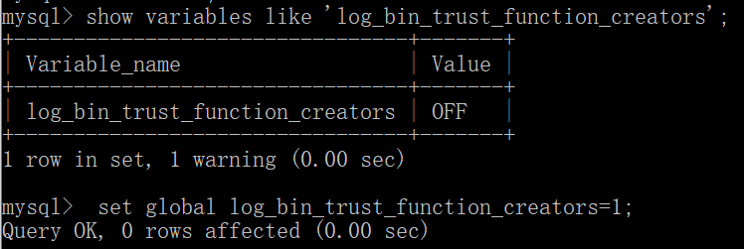
调用存储过程和函数
调用存储过程
存储过程的调用是通过CALL语句进行调用的。
CALL sp_name([parameter[,...]])
调用存储函数
存储函数的使用方法与MySQL内部函数的使用方法是一样的。set GLOBAL log_bin_trust_function_creators=1;

Slide 55
【例】定义名为CountProc1的存储过程，然后调用这个存储过程，代码执行如下：
定义存储过程：
DELIMITER //
CREATE PROCEDURE CountProc1 (IN sid INT, OUT num INT)
BEGIN
SELECT COUNT(*) INTO num FROM fruits WHERE s_id = sid;
END //
DELIMITER ;

Slide 56
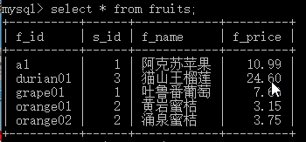
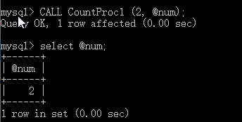
调用存储过程：
CALL CountProc1 (2, @num);
查看返回结果：
select @num;

Slide 57
【例】定义存储函数CountProc2，然后调用这个函数，代码如下：
DELIMITER //
CREATE FUNCTION CountProc2 (sid INT)
RETURNS INT
BEGIN
RETURN (SELECT COUNT(*) FROM fruits WHERE s_id = sid);
END //
DELIMITER ;
调用存储函数：
SELECT CountProc2(2);

Slide 58
查看存储过程和函数
SHOW STATUS语句查看存储过程和函数的状态。
SHOW [PROCEDURE| FUNCTION] STATUS [LIKE ‘patern’]
【例】查看数据库中所有名称以字母’C’开头的存储过程。
SHOW PROCEDURE STATUS LIKE 'C%’ \G;
SHOW CREATE语句查看存储过程和函数的定义。
SHOW CREATE [PROCEDURE| FUNCTION] sp_name
【例】SHOW CREATE语句示例，代码如下：
SHOW CREATE FUNCTION test_db.CountProc \G;
\G:以记录显示

Slide 59
从information_schema.Routines表中查看存储过程和函数的信息
MySQL中存储过程和函数的信息存储在information_schema数据库下的Routines表中。可以通过查询该表的记录来查询存储过程和函数的信息。
【例】从Routines表中查询名称为CountProc的存储函数的信息，代码如下：
SELECT * FROM information_schema.Routines
WHERE ROUTINE_NAME='CountProc' AND ROUTINE_TYPE = 'FUNCTION‘ \G;

Slide 60
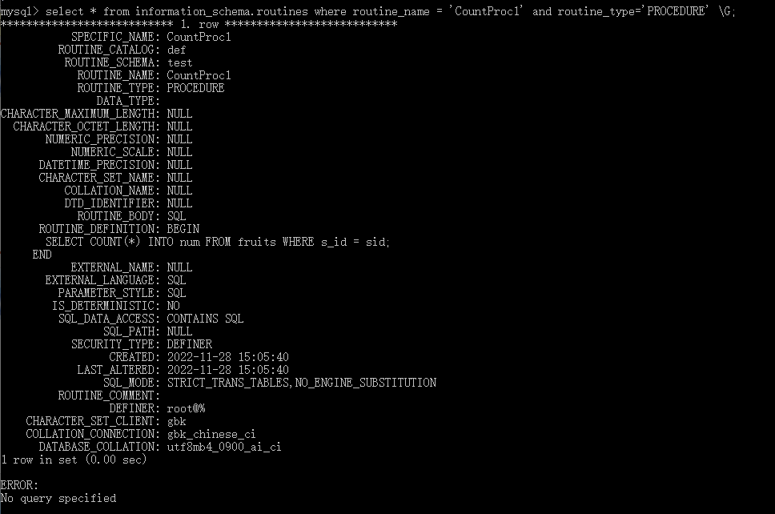
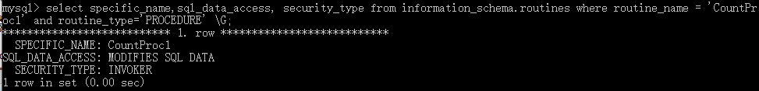

Slide 61
修改存储过程和函数
使用ALTER语句可以修改存储过程或函数的特性。
ALTER {PROCEDURE | FUNCTION} sp_name [characteristic ...]
【例】修改存储过程CountProc的定义。将读写权限改为MODIFIES SQL DATA，并指明调用者可以执行，代码如下：
ALTER PROCEDURE CountProc
MODIFIES SQL DATA
SQL SECURITY INVOKER ;
//查询修改后的CountProc表信息
SELECT SPECIFIC_NAME,SQL_DATA_ACCESS,SECURITY_TYPE
FROM information_schema.Routines
WHERE ROUTINE_NAME='CountProc' AND ROUTINE_TYPE='PROCEDURE';

Slide 62
【例】修改存储函数CountProc的定义。将读写权限改为READS SQL DATA，并加上注释信息“FIND NAME”，代码如下：
ALTER FUNCTION CountProc
READS SQL DATA
COMMENT 'FIND NAME' ;

Slide 63
删除存储过程和函数
删除存储过程和函数，可以使用DROP语句。
DROP {PROCEDURE | FUNCTION} [IF EXISTS] sp_name
【例】删除存储过程和存储函数，代码如下：
DROP PROCEDURE CountProc;
DROP FUNCTION CountProc;

Slide 64
关于存储过程和函数的表达式
1．声明变量
在MySQL中定义变量通过关键字DECLARE来实现，其语法形式如下：
DECLARE var_name[,…] type [DEFAULT value]
2．赋值变量
在MySQL中为变量赋值通过关键字SET来实现，其语法形式如下：
SET var_name = expr [, var_name = expr] ...;

Slide 65
变量的使用
【例4】定义名称为myparam的变量，类型为INT类型，默认值为100，代码如下：
DECLARE myparam INT DEFAULT 100;
【例5】声明3个变量，分别为var1、var2和var3，数据类型为INT，使用SET为变量赋值，代码如下：
DECLARE var1, var2, var3 INT;
SET var1 = 10, var2 = 20;
SET var3 = var1 + var2;

Slide 66
变量的使用
当为变量赋值时，除了上述语法外，还可以通过关键字“SELECT……INTO”语句来实现，其语法形式如下：
SELECT field_name[,…] INTO var_name[,…]
FROM table_name
WHERE condition

Slide 67
变量的使用
【例6】声明变量fruitname和fruitprice，通过SELECT ... INTO语句查询指定记录并为变量赋值，代码如下：
DECLARE fruitname CHAR(50);
DECLARE fruitprice DECIMAL(8,2);
SELECT f_name, f_price INTO fruitname, fruitprice
FROM fruits WHERE f_id ='a1';

Slide 68
流程控制的使用
1．IF语句
2．CASE语句
3．LOOP语句
4．LEAVE语句
5．ITERATE语句
6．REPEAT语句
7．WHILE语句

Slide 69
1．IF语句
【例】IF语句的示例，代码如下：
IF val IS NULL
THEN SELECT 'val is NULL';
ELSE SELECT 'val is not NULL';
END IF;

Slide 70
2．CASE语句
【例】使用CASE流程控制语句的第1种格式，判断val值等于1、等于2，或者两者都不等，语句如下：
CASE val
WHEN 1 THEN SELECT 'val is 1';
WHEN 2 THEN SELECT 'val is 2';
ELSE SELECT 'val is not 1 or 2';
END CASE;
当val值为1时，输出字符串“val is 1”；当val值为2时，输出字符串“val is 2”；否则输出字符串“val is not 1 or 2”。

Slide 71
2．CASE语句
CASE语句的第2种格式如下：
CASE
WHEN expr_condition THEN statement_list
[WHEN expr_condition THEN statement_list] ...
[ELSE statement_list]
END CASE
其中， expr_condition表示条件判断语句

Slide 72
【例】使用CASE流程控制语句的第2种格式，判断val是否为空、小于0、大于0或者等于0，语句如下：
CASE
WHEN val IS NULL THEN SELECT 'val is NULL';
WHEN val < 0 THEN SELECT 'val is less than 0';
WHEN val > 0 THEN SELECT 'val is greater than 0';
ELSE SELECT 'val is 0';
END CASE;
当val值为空，输出字符串“val is NULL”；当val值小于0时，输出字符串“val is less than 0”；当val值大于0时，输出字符串“val is greater than 0”；否则输出字符串“val is 0”。

Slide 73
3．LOOP语句
【例】使用LOOP语句进行循环操作，id值小于等于10之前，将重复执行循环过程，代码如下：
DECLARE id INT DEFAULT 0;
add_loop: LOOP
SET id = id + 1;
IF id >= 10 THEN LEAVE add_loop;
END IF;
END LOOP add_ loop;

Slide 74
4．LEAVE语句
【例】使用LEAVE语句退出循环，代码如下：
add_num: LOOP
SET @count=@count+1;
IF @count=50 THEN LEAVE add_num ;
END LOOP add_num ;
该示例循环执行count加1的操作。当count的值等于50时，使用LEAVE语句跳出循环。

Slide 75
5．ITERATE语句
【例】ITERATE语句示例，代码如下：
CREATE PROCEDURE doiterate()
BEGIN
DECLARE p1 INT DEFAULT 0;
my_loop: LOOP
SET p1= p1 + 1;
IF p1 < 10 THEN ITERATE my_loop;
ELSEIF p1 > 20 THEN LEAVE my_loop;
END IF;
SELECT 'p1 is between 10 and 20';
END LOOP my_loop;
END
Notes:
ITERATE:迭代，反复

Slide 76
6．REPEAT语句
【例】REPEAT语句示例，id值小于等于10之前，将重复执行循环过程，代码如下：
DECLARE id INT DEFAULT 0;
REPEAT
SET id = id + 1;
UNTIL id >= 10
END REPEAT;
该示例循环执行id加1的操作。当id值小于10时，循环重复执行；当id值大于或者等于10时，使用LEAVE语句退出循环。REPEAT循环都以END REPEAT结束。

Slide 77
7．WHILE语句
【例】WHILE语句示例，id值小于等于10之前，将重复执行循环过程，代码如下：
DECLARE i INT DEFAULT 0;
WHILE i < 10 DO
SET i = i + 1;
END WHILE;

Slide 78
使用游标(cursor)
游标是一个存储在MySQL服务器上的数据库查询，它不是一条select语句，而是被该语句检索出来的结果集。
在存储了游标之后，应用程序可以根据需要滚动或浏览其中的数据。
游标只能用于存储过程和函数（MySQL）

Slide 79
使用游标
1．声明游标
DECLARE cursor_name CURSOR FOR select_statement;
2．打开游标
OPEN cursor_name
3．使用游标
FETCH cursor_name INTO var_name [,var_name] …
4．关闭游标
CLOSE cursor_name

Slide 80
使用游标
【例】统计工资大于999的雇员人数。
DROP PROCEDURE IF EXISTS emplayee_count;
DELIMITER $
#创建存储过程
CREATE PROCEDURE emplayee_count (OUT NUM INTEGER)
BEGIN
#声明变量
DECLARE emplayee_sal INTEGER; DECLARE flag INTEGER;
#声明游标
DECLARE cursor_emplayee
CURSOR FOR SELECT sal FROM t_employee;
#句柄（在条件出现时被执行的代码）
DECLARE CONTINUE HANDLER FOR NOT FOUND SET flag = 1;

Slide 81
#设置结束标志
SET flag=0;SET NUM=0;
#打开游标
OPEN cursor_emplayee;
#遍历游标指向的结果集
FETCH cursor_emplayee INTO emplayee_sal;
WHILE flag<>1 DO
IF emplayee_sal >999 THEN
SET num=num+1;
END IF;
FETCH cursor_emplayee INTO emplayee_sal;
END WHILE;
#关闭游标
CLOSE cursor_emplayee;
END$
DELIMITER ;

Slide 82
定义条件和处理程序
1．定义条件
定义程序执行中遇到的问题，指定需要特殊处理的条件。
DECLARE condition_name CONDITION FOR [condition_type]
[condition_type]:
SQLSTATE [VALUE] sqlstate_value | mysql_error_code
其中， condition_name表示条件的名称；
condition_type表示条件的类型；
sqlstate_value和mysql_error_code都可以表示MySQL的错误， sqlstate_value为长度为5的字符串类型错误代码， mysql_error_code为数值类型错误代码。例如在ERROR1142(42000)中， sqlstate_value的值是42000， mysql_error_code的值1142.

Slide 83
【例7】定义"ERROR 1148(42000)"错误，名称为command_not_allowed。可以用两种不同的方法来定义，代码如下：
//方法一：使用sqlstate_value
DECLARE command_not_allowed CONDITION FOR SQLSTATE '42000';
//方法二：使用mysql_error_code
DECLARE command_not_allowed CONDITION FOR 1148

Slide 84
2．定义处理程序
定义处理程序时，使用DECLARE语句的语法如下：
DECLARE handler_type HANDLER FOR condition_value[,...] sp_statement
其中：
handler_type: /*错误处理方式*/
CONTINUE | EXIT | UNDO
CONTINUE：遇到错误不处理，继续执行；
EXIT ：遇到错误马上退出；
UNDO：遇到错误后撤回之前的操作，MySQL暂不支持这样的操作。

Slide 85
condition_value: /*错误类型*/
可以有以下取值：
SQLSTATE [VALUE] sqlstate_value /* sqlstate_value 包含5个字符的字符串错误值*/
| condition_name /* DECLARE CONDITION定义的错误条件名称 */
| SQLWARNING /* 匹配所有以01开头的SQLSTATE错误代码*/
| NOT FOUND /*匹配所有以02开头的SQLSTATE错误代码*/
| SQLEXCEPTION /*匹配所有没有被SQLWARNING或NOT FOUND捕获的的SQLSTATE错误代码*/
| mysql_error_code /*匹配数值类型错误代码*/

Slide 86
定义处理程序（例）
【例8】定义处理程序的几种方式，代码如下：
//方法一：捕获sqlstate_value
DECLARE CONTINUE HANDLER FOR SQLSTATE '42S02' SET @info='NO_SUCH_TABLE';
如果遇到sqlstate_value值为‘42S02’，执行CONTINUE操作，并且输出‘NO_SUCH_TABLE‘信息。
//方法二：捕获mysql_error_code
DECLARE CONTINUE HANDLER FOR 1146 SET @info=' NO_SUCH_TABLE ';
如果遇到mysql_error_code值为1146 ，执行CONTINUE操作，并且输出‘NO_SUCH_TABLE‘信息。
//方法三：先定义条件，然后调用
DECLARE no_such_table CONDITION FOR 1146;
DECLARE CONTINUE HANDLER FOR NO_SUCH_TABLE SET @info=' NO_SUCH_TABLE ';

Slide 87
//方法四：使用SQLWARNING
DECLARE EXIT HANDLER FOR SQLWARNING SET @info='ERROR';
捕获所有以01开头的sqlstate_value值，然后执行EXIT操作，并且输出‘ERROR‘信息。
//方法五：使用NOT FOUND
DECLARE EXIT HANDLER FOR NOT FOUND SET @info=' NO_SUCH_TABLE ';
捕获所有以02开头的sqlstate_value值，然后执行EXIT操作，并且输出‘NO_SUCH_TABLE‘信息。
//方法六：使用SQLEXCEPTION
DECLARE EXIT HANDLER FOR SQLEXCEPTION SET @info='ERROR';
捕获所有没有被SQLWARNING或NOT FOUND捕获的sqlstate_value值，然后执行EXIT操作，并且输出‘ERROR‘信息。

Slide 88
定义处理程序（例）
【例9】定义条件和处理程序，具体执行的过程如下：
CREATE TABLE test.t (s1 int, primary key (s1));
DELIMITER //
CREATE PROCEDURE handlerdemo ()
BEGIN
DECLARE EXIT HANDLER FOR SQLSTATE '23000' SET @x2 = 1;
SET @x = 1;
INSERT INTO test.t VALUES (1);
SET @x = 2;
INSERT INTO test.t VALUES (1);
SET @x = 3;
END;
//

Slide 89
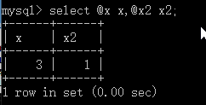
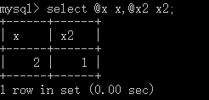
DELIMITER ;
/*调用存储过程*/
CALL handlerdemo();
/*查看调用过程结果*/
SELECT @x x, @x2 x2;
如把语句改为：
DECLARE CONTINUE HANDLER FOR SQLSTATE '23000' SET @x2 = 1;
则结果为：

Slide 90
使用游标（例）
【例】请写一个存储过程，根据输入的部门编号，得到部门所有员工的姓名和工资。(用游标实现)
drop procedure if exists select_emps;
DELIMITER //
create procedure select_emps(in dcode varchar(30))
begin
DECLARE empname varchar(30);
DECLARE empsalary float;
DECLARE done INT DEFAULT 0;
DECLARE cur_emp cursor for select ename, sal from emp where deptno= dcode;
DECLARE CONTINUE HANDLER FOR NOT FOUND SET done = 1;

Slide 91
OPEN cur_emp;
REPEAT
FETCH cur_emp INTO empname, empsalary;
IF NOT done THEN
Select empname, empsalary;
END IF;
UNTIL done END REPEAT;
CLOSE cur_emp;
end;//
DELIMITER ;
call select_emps(2);

